Slide 1
УЛААНБААТАР ХОТ
2025.02.07

Slide 4
ТАЛУУДЫН
БАГА ХУРАЛ
COP 15
(Абижан, Кот Д’ивуар 2022)
COP 16
(Эр-Рияд, Саудын Араб, 2024)
Нийт оролцогч: 6000
Дээд, өндөр түвшний төлөөлөгч: 11 (Гол төлөв Баруун Африкийн улсууд)
Өндөр түвшний
уулзалт: 6
Нийт оролцогч: 20 000
Дээд, өндөр түвшний
төлөөлөгч: 2 (Монгол, Нижер)
Өндөр түвшний
уулзалт: 7
Усны Дээд түвшний уулзалт"-ад 3 улсын Ерөнхийлөгч, Саудын Ханхүү, 4 улсын Ерөнхий сайд оролцсон
ЦӨЛЖИЛТТЭЙ ТЭМЦЭХ ТУХАЙ НҮБ-ЫН КОНВЕНЦ, БАГА ХУРАЛД ОРОЛЦОГЧДЫН МЭДЭЭЛЭЛ
Үзэсгэлэн – 10+Рио3
Зэрэгцээ арга хэмжээ – 150
Гарсан шийдвэр - 25
COP17-д урьдчилсан байдлаар:
7000-10000 орчим төлөөлөгч
Үзэсгэлэн –Зэрэгцээ арга хэмжээ – 580
Гарсан шийдвэр - 35

Slide 5
ӨМНӨХ СОР ХУРАЛ ЗОХИОН БАЙГУУЛАГДСАН УЛСУУД
COP1 – Итали Улс, Ром хот (1997)
COP2 –Сенегал Улс, Дакар хот (1998)
COP3 – Бразил Улс, Ресифе хот (1999)
COP4 – ХБНГУ, Бонн хот (2000)
COP5 – Швейцарын Холбооны Улс, Женев хот (2001)
COP6 – Куба Улс, Хавана хот (2003)
COP7 – Кени Улс, Найроби хот (2005)
COP8 – Испани Улс, Мадрид хот (2007)
COP9 – Аргентин Улс, Буэнос-Айрес хот (2009)
COP10 – БНСУ, Чанвон хот (2011)
COP11 – Намиби Улс, Виндхук хот (2013)
COP12 – Турк Улс, Анкара хот (2015)
COP13 – БНХАУ, Ордос хот (2017)
COP14 – БНЭУ, Шинэ Дэли хот (2019)
COP15 – Кот д’Ивуар Улс, Абижан хот (2021)
COP16 – Саудын Арабын Хаант Улс, Эр-Рияд хот (2024)

Slide 6
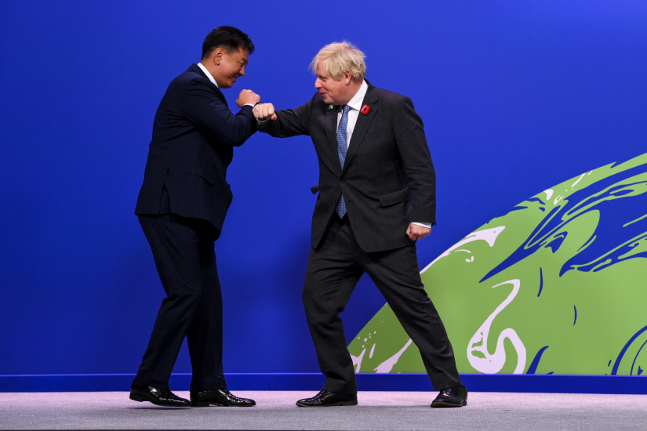
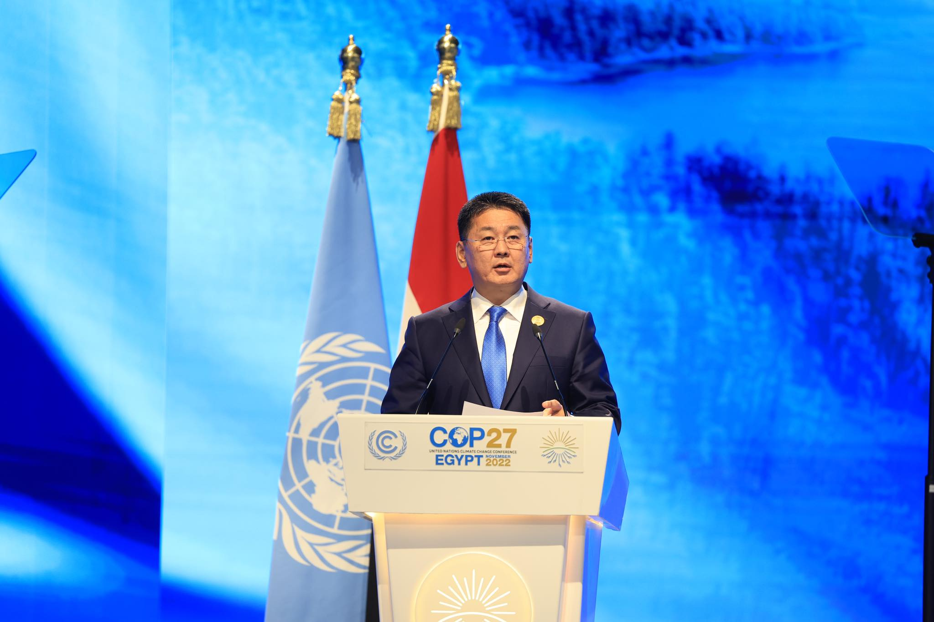
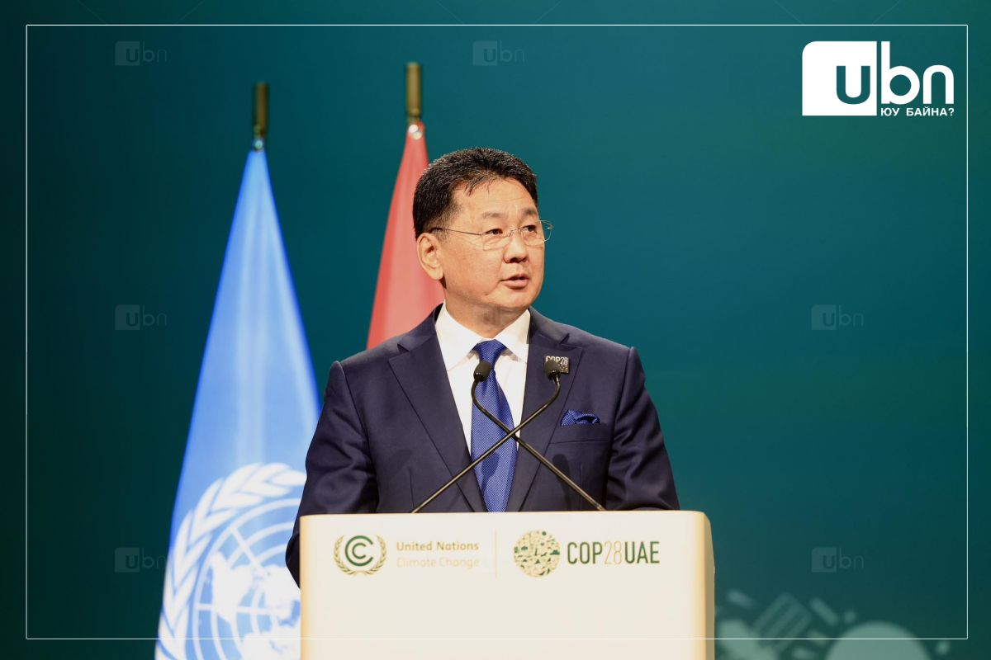
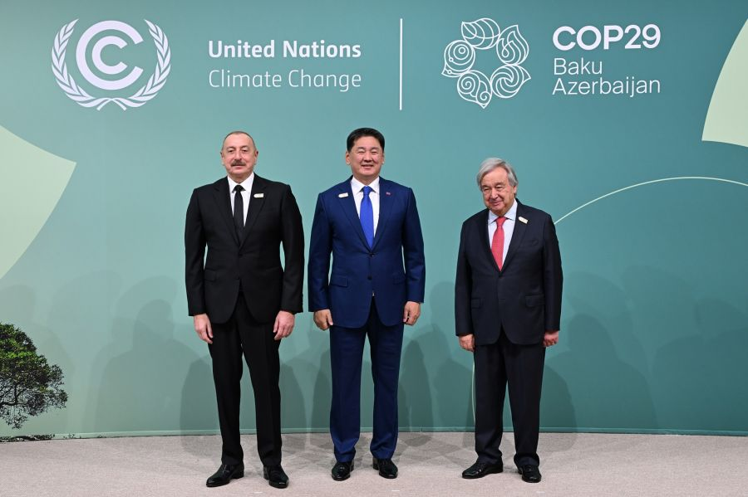
ӨМНӨХ СОР ХУРАЛ ЗОХИОН БАЙГУУЛАГДСАН УЛСУУД
2021 онд Глазгод болсон СОР26, 2022 онд Шарм-эль-Шейхд болсон СОР27, 2023 онд Дубайд болсон СОР28 болон 2024 онд Бакуд болсон СОР29 бага хуралд Монгол Улсын Ерөнхийлөгч У.Хүрэлсүх оролцсон
Глазго хот. 2021 он
Шарм-эль-Шейх хот. 2022 он
Дубай хот. 2023 он
Баку хот. 2024 он

Slide 7
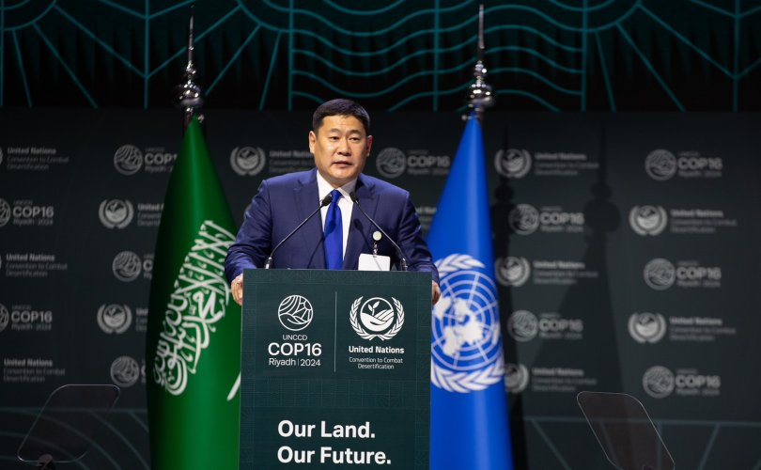
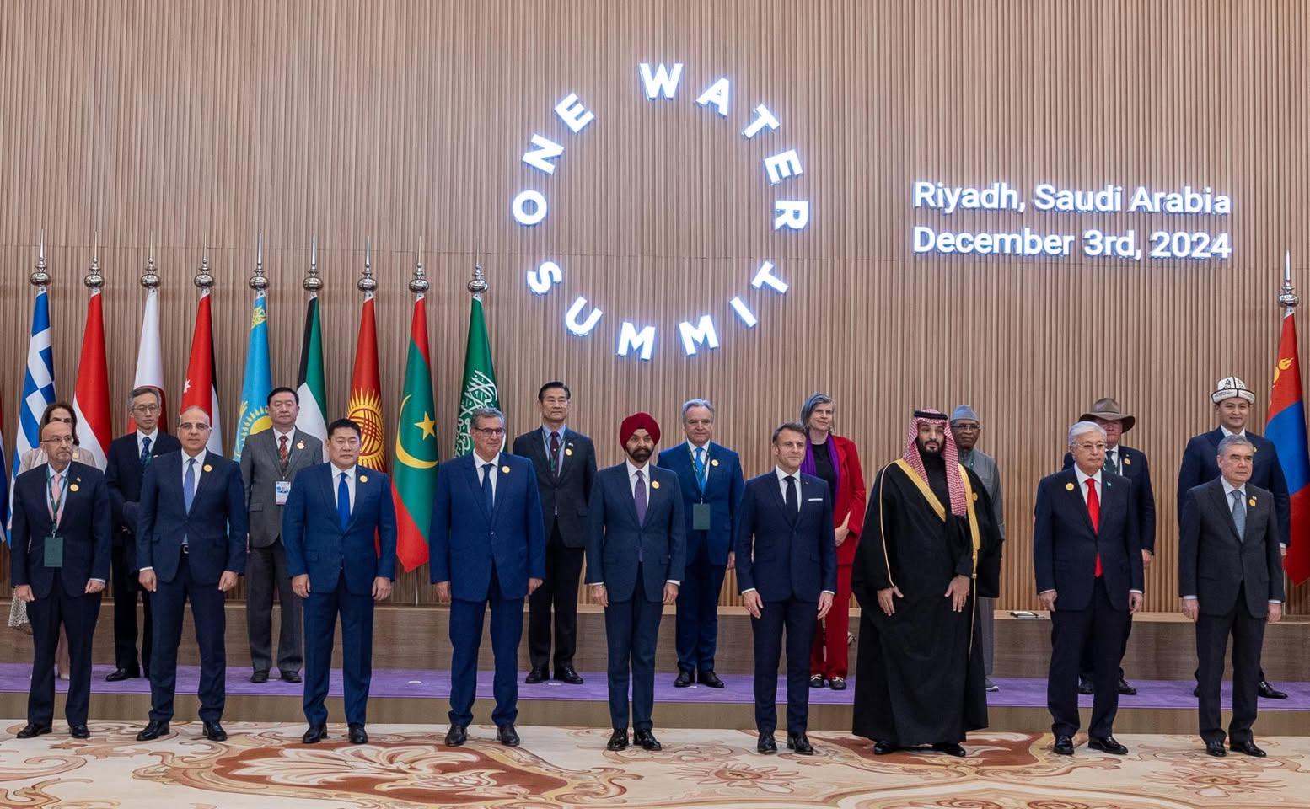
ӨМНӨХ СОР ХУРАЛ ЗОХИОН БАЙГУУЛАГДСАН УЛСУУД
ЕРӨНХИЙ САЙД Л.ОЮУН-ЭРДЭНЭ
СОР-16 БАГА ХУРЛЫН НЭЭЛТИЙН АЖИЛЛАГААНД ОРОЛЦОЖ, ҮГ ХЭЛЭВ
ЕРӨНХИЙ САЙД Л.ОЮУН-ЭРДЭНЭ
УСНЫ ДЭЭД ТҮВШНИЙ УУЛЗАЛТАД ОРОЛЦОЖ, ҮГ ХЭЛЭВ

Slide 8
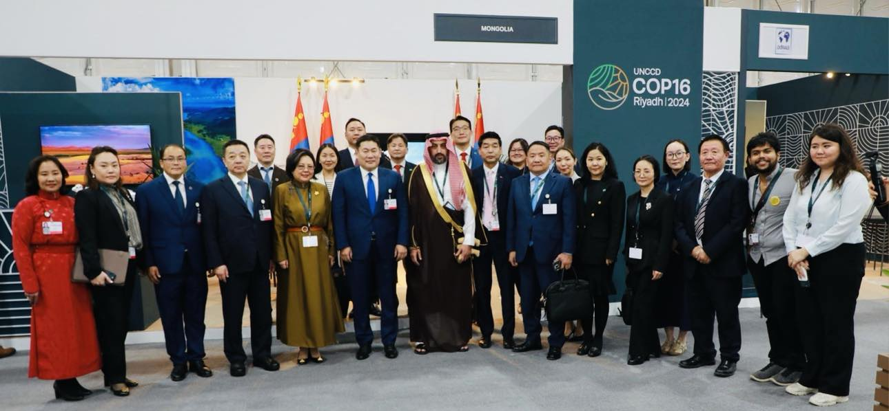
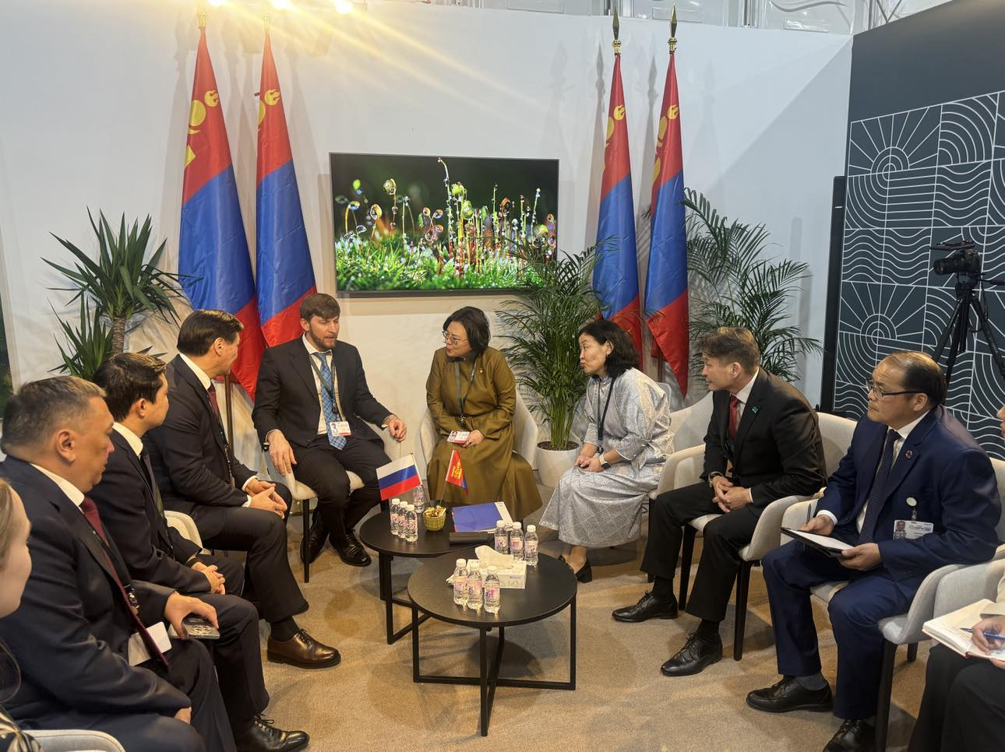
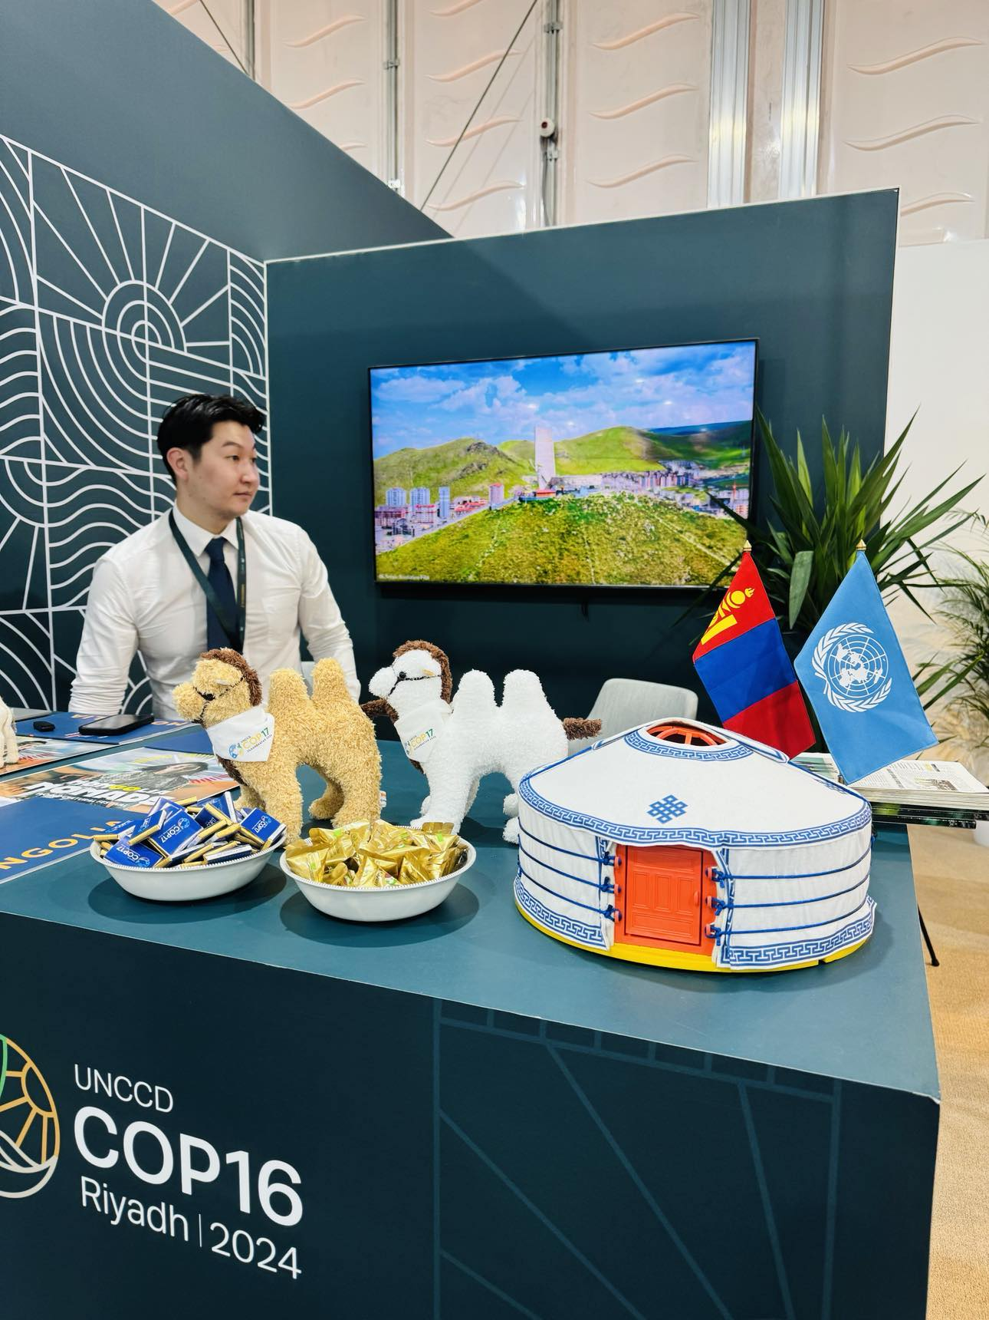
ЦЭНХЭР БҮС / BLUE ZONE
40м2 павильон анх удаа ажиллуулав
Павильоны нээлтэд Монгол Улсын Ерөнхий сайд, Засгийн газрын гишүүд байлцав
14 хоногийн турш нийт 16 удаагийн уулзалт, арга хэмжээнүүдийг зохион байгуулав

Slide 9
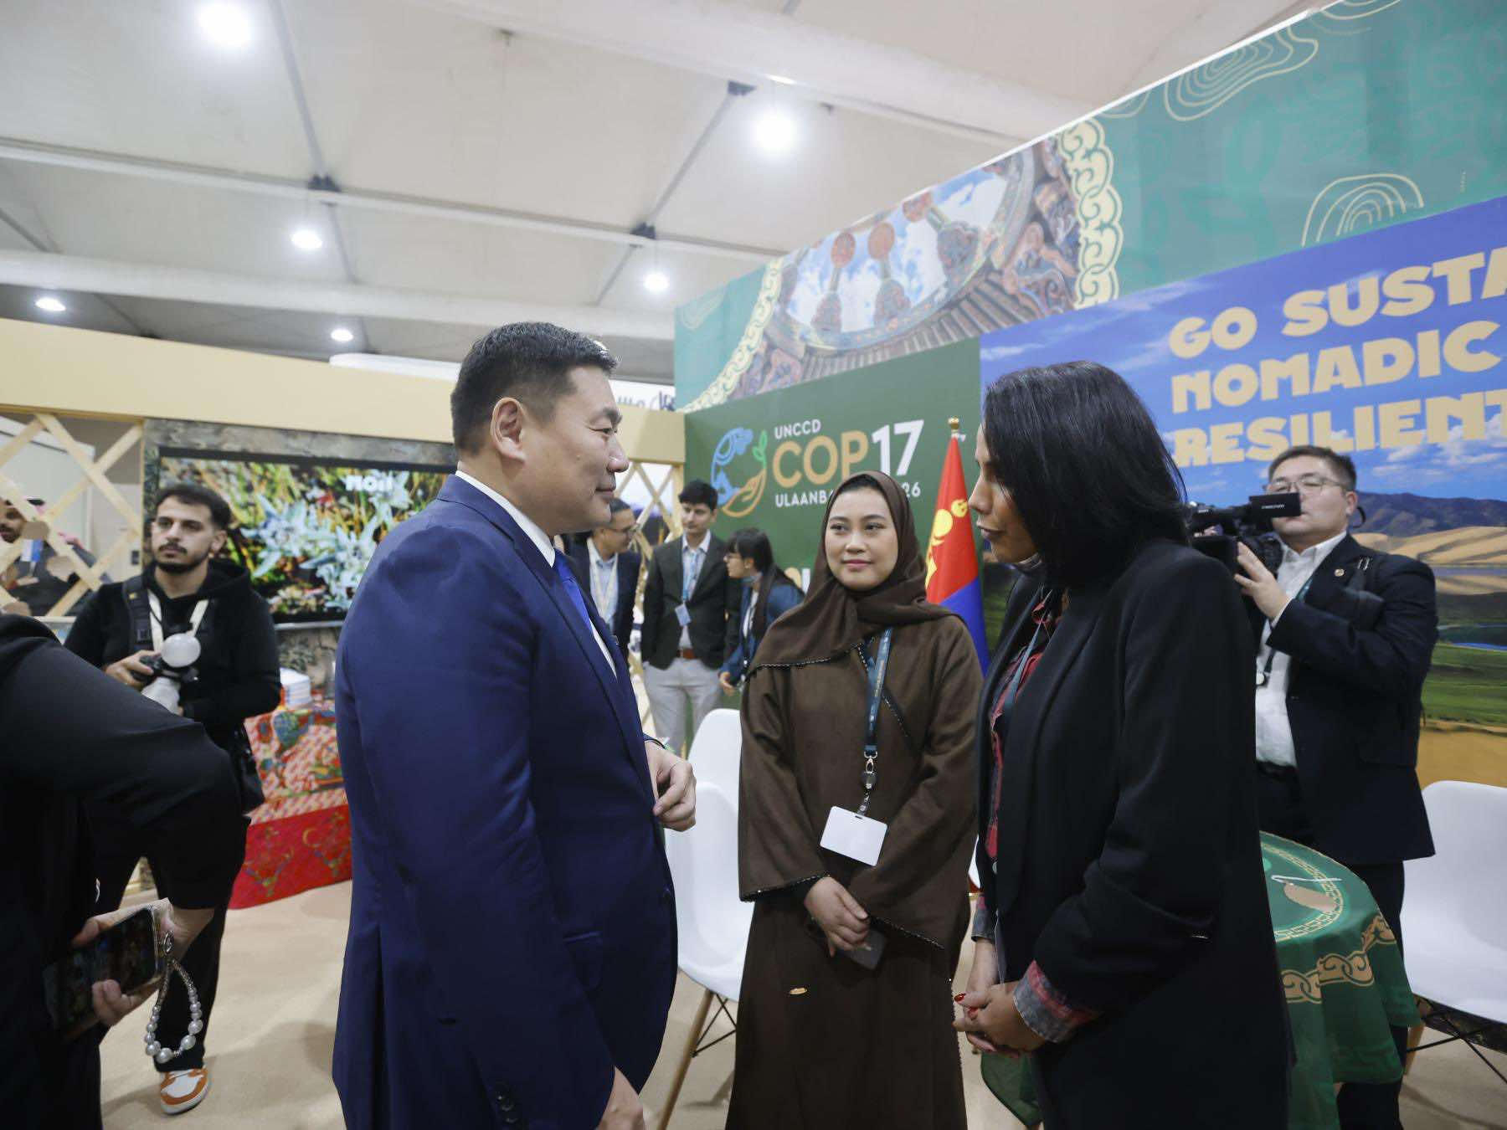
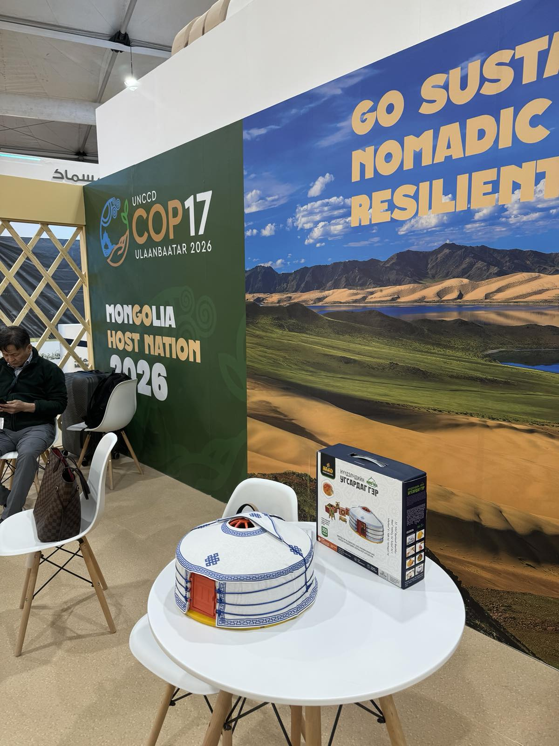
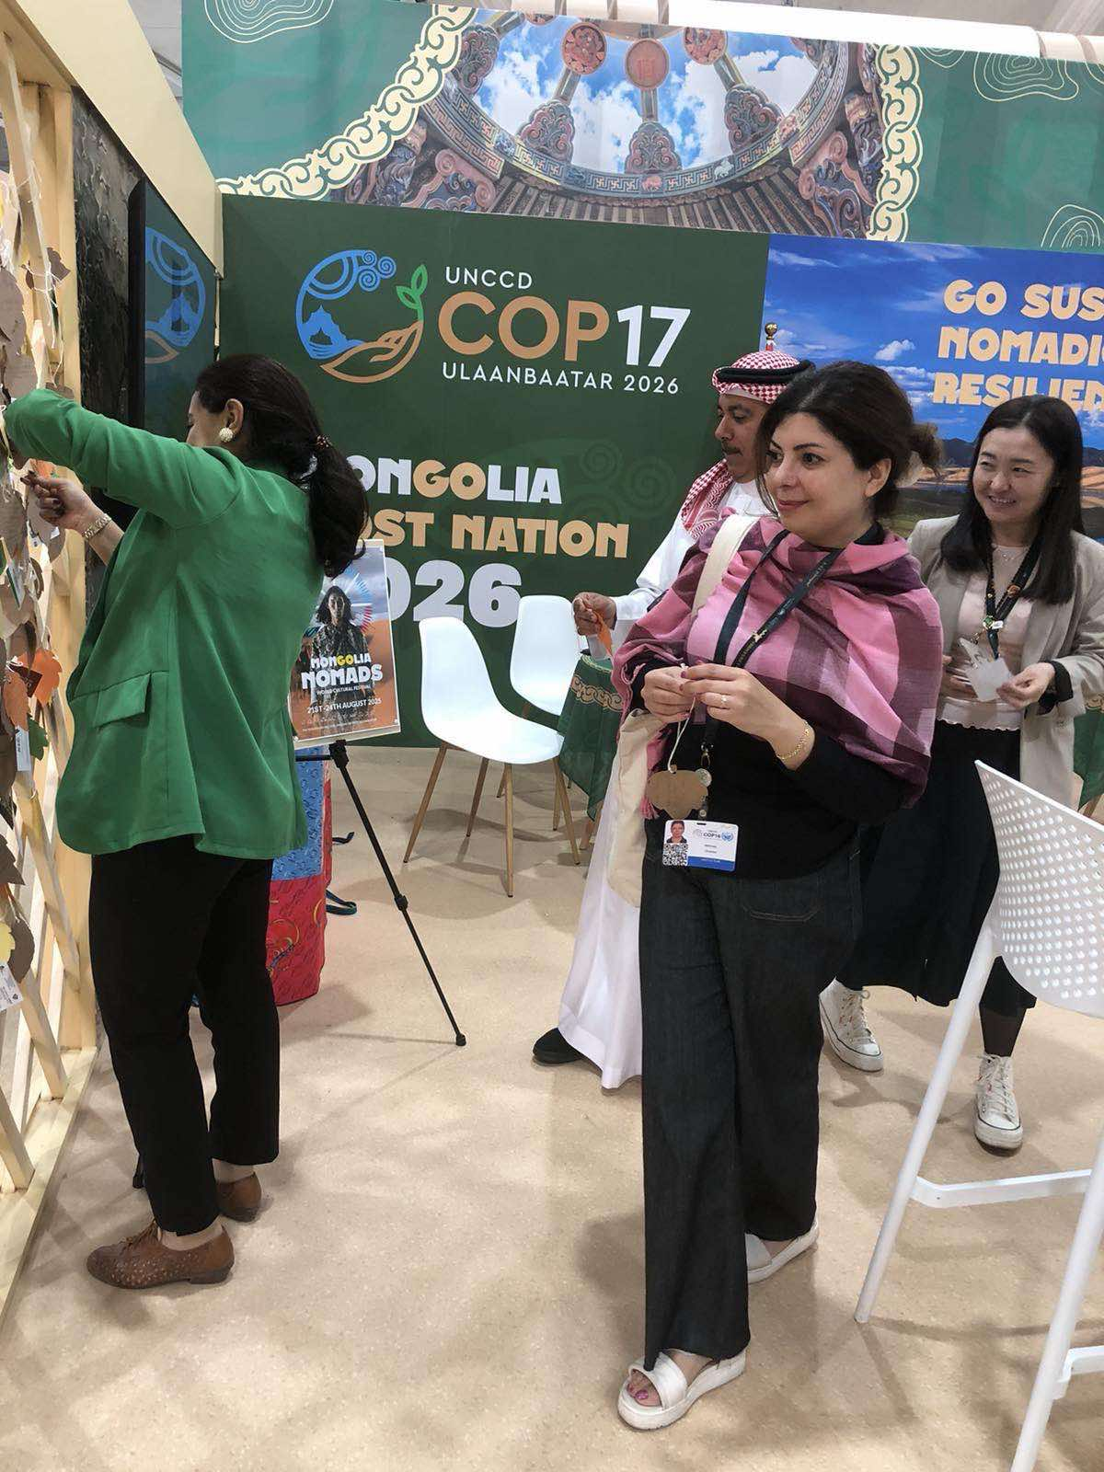
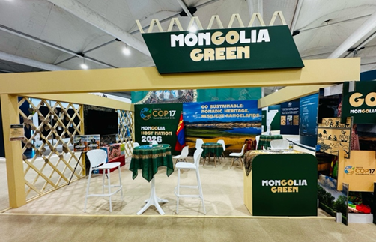
НОГООН БҮС / GREEN ZONE
30м2 павильон 12 хоногийн турш ажиллуулав
Онцлог: "Go Mongolia“, “Тэрбум мод" үндэсний хөдөлгөөн, цөлжилттэй тэмцэж буй сайн туршлагыг танилцуулав
400+ төлөөлөгчид “Хүслийн навч”-нд цөлжилт, газрын доройтлын эсрэг хийж хэрэгжүүлэх ажлын тухай санал үлдээсэн
Хамгийн их сэтгэлд нийцсэн үйл ажиллагаатай павильоноор нэрлэгдсэн
Эдгээр саналд үндэслэн COP17 “Хүслийн төгөл” байгуулна
Уриа: “Тогтвортой хөгжлийн төлөө: Нүүдэлчдийн Өв, Уур амьсгалын өөрчлөлтөд тэсвэртэй Бэлчээр”

Slide 10
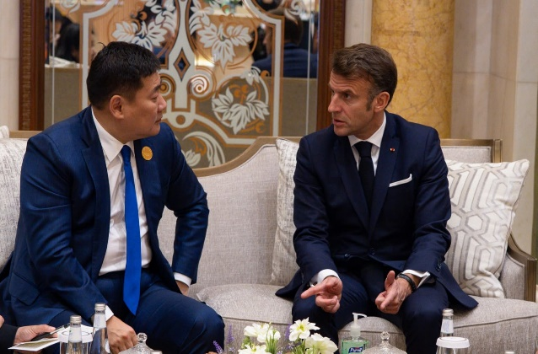
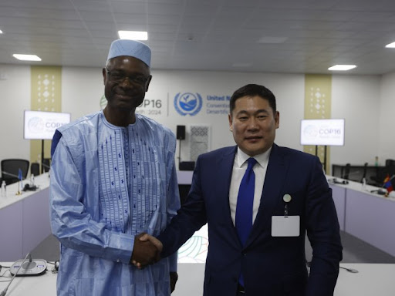
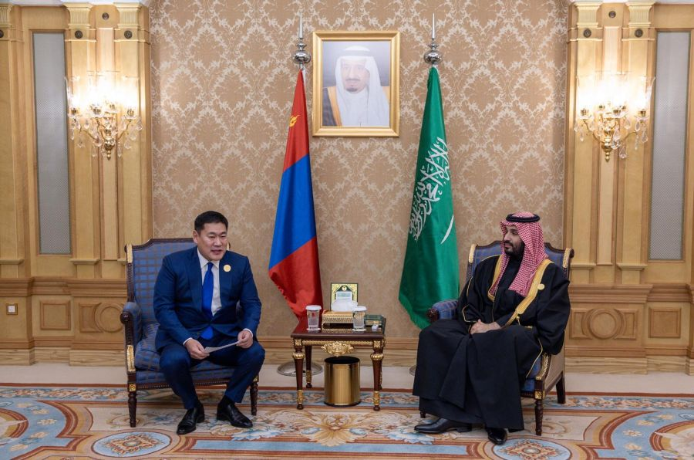
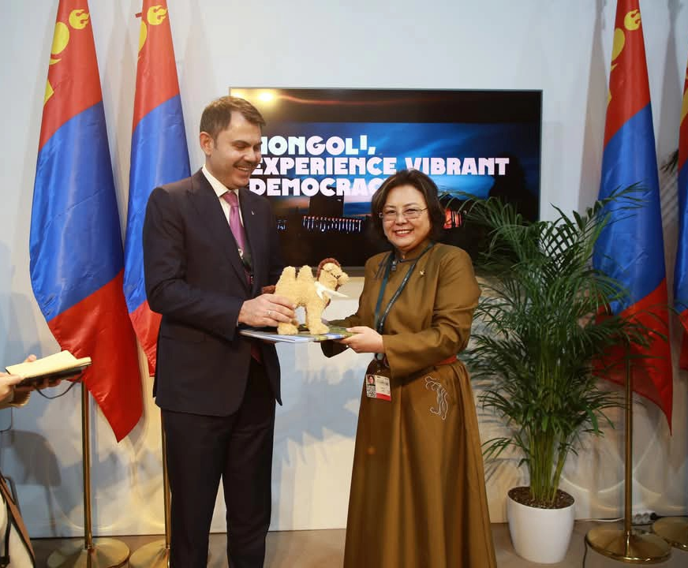
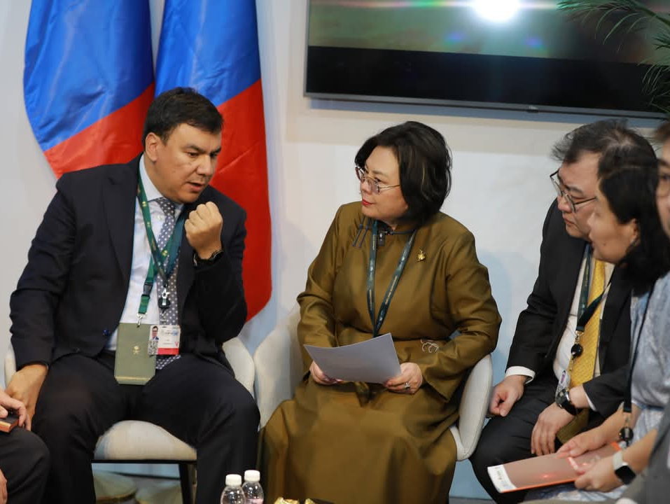
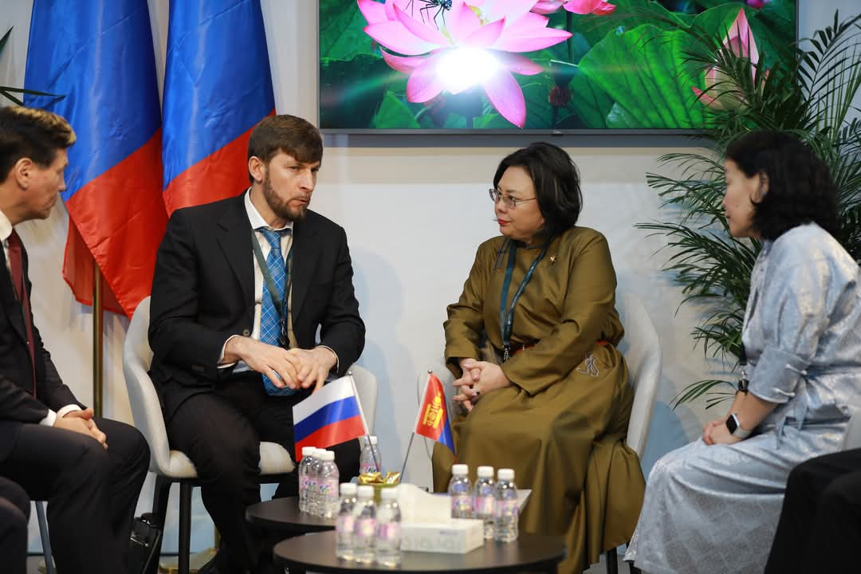
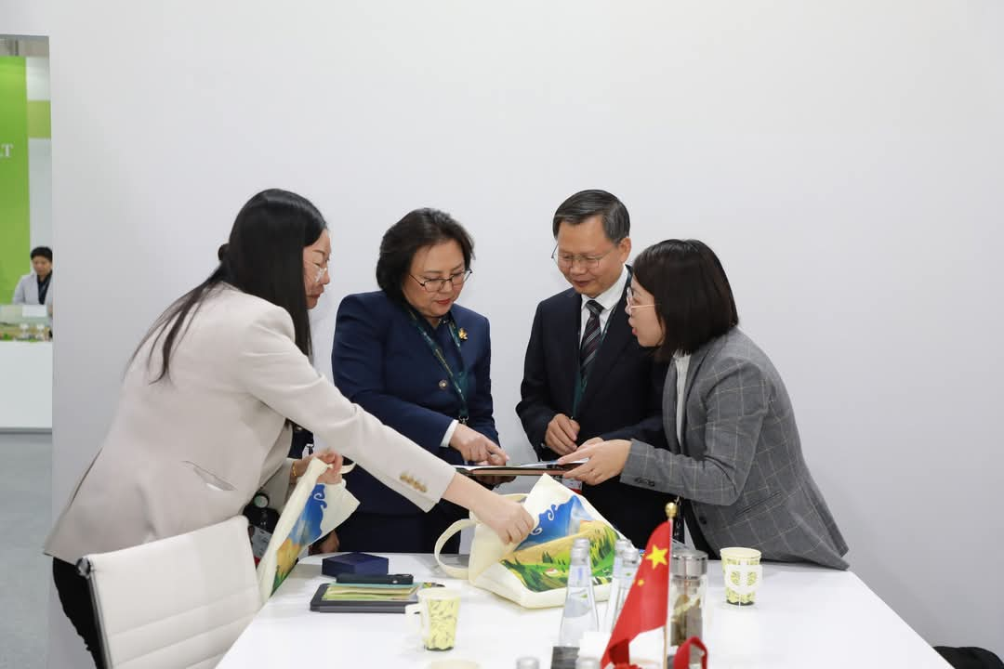
УУЛЗАЛТУУД
Францын Ерөнхийлөгч Эмануэль Макрон
ЦТНҮБК-ын НБД Ибрахим Тио
Саудын Арабын Угсаа Залгамжлах Ханхүү Мохамед Бин Салман
Турк Улсын Байгаль орчин, хот төлөвлөлтийн сайд
Мурат Курум
Узбекистаны Экологи, Байгаль хамгаалал, уур амьсгалын өөрчлөлтийн сайд Азиз Абдухакимов
ОХУ-ын БНХалимаг Улсын Тэргүүн Бату Хасиков, ОХУ-ын уур амьсгалын тусгай элч Руслан Эдельгериев
БНХАУ-ын Ой, бэлчээрийн газрын дэд дарга
Тан Фэн Лин

Slide 11
БЭЛТГЭЛ АЖЛЫН ХҮРЭЭНД ХИЙГДСЭН АЖИЛ

Slide 12
ЦЭНХЭР БҮС / BLUE ZONE
1
2022.05.13 өдөр Монгол Улс 2026 онд COP17 зохион байгуулах эрхээ авсан
ЗГ-ын 2022.10.26-ны №386 тогтоолоор ЕС-аар ахлуулсан ажлын хэсэг байгуулагдав
2
ЗГ-ын 2024.03.20-ны №124 тогтоолоор БАА байгуулагдав.
Бэлтгэл ажлын албаны дүрэм батлагдав. 2024.10.15
Нийт 7 хүний бүрэлдэхүүнтэй ажиллаж байна. Орон тоо:15
3
ЕС-ын 2023.11.24-ний өдрийн №188 захирамжаар Шадар сайдаар ахлуулсан ажлын хэсэг байгуулсан
5
ЦТНҮБК-ын НБДГ, “GL events” ХК, төрийн болон хувийн байгууллагуудтай ажиллаж, хурлын байрны байршил, төлөвлөлтийн судалагаа хийж, санал боловсруулав
2024.10.01-25
6
ГХ-ийн сайд Б.Батцэцэг, БОУАӨ-ийн сайд С.Одонтуяа, НЗД Х.Нямбаатар нарын ажлын уулзалтаар
хурлын байрны байршил ҮЦХ гэж тогтов
2024.11.06
7
COP17 брэндбүүк, лого шалгаруулах уралдаан зарлаж, Сонгон шалгаруулах комиссоос албан ёсны логог батлав.
2024.11.30
8
Baku COP29
Төрийн тэргүүний түвшинд оролцов
Riyadh COP16
ЗГ-ын төлөөлөгчдийн түвшинд оролцов
4
Цөлжилттэй тэмцэх конвенцын Гүйцэтгэх Нарийн бичгийн дарга
Ибрахим Тио Монгол Улсад айлчлав
2024.05.22
9
2025.01.22-ны ЗГ-ын хуралдаанаар БОУАӨЯ-ын сайдаар ахлуулсан Үндэсний хороо байгуулсан

Slide 14
ЦААШДЫН ТӨЛӨВЛӨГӨӨ

Slide 15
A

